Slide 1
Презентация для урока английского языка во 2 классе по теме:
«Место жительства».
Костишак Т.В.
учитель английского языка
ГБОУ СОШ № 683, г. Москва

Slide 2

W- [w], [w], [w]

Slide 3
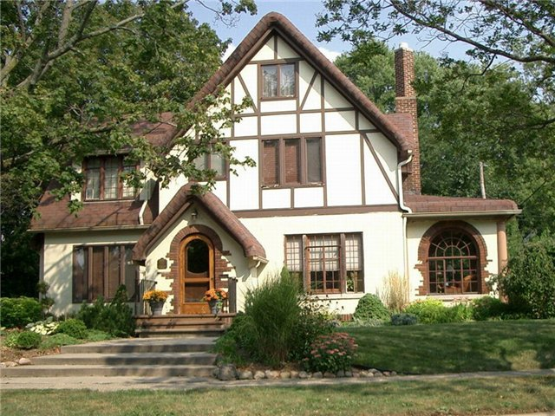
the house

Slide 4
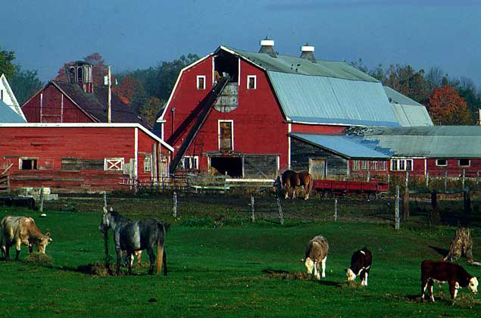
the farm

Slide 5

the zoo

Slide 6
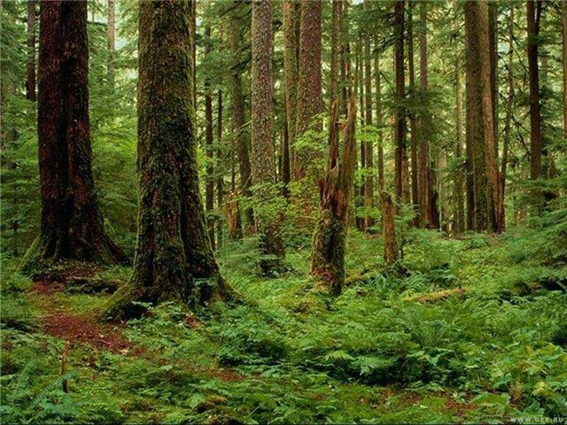
the forest

Slide 7

a tiger

Slide 8
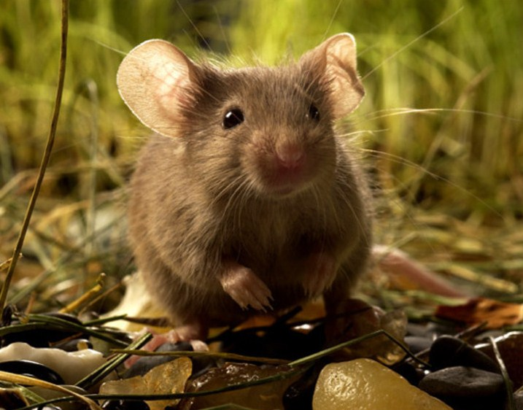
a mouse

Slide 9
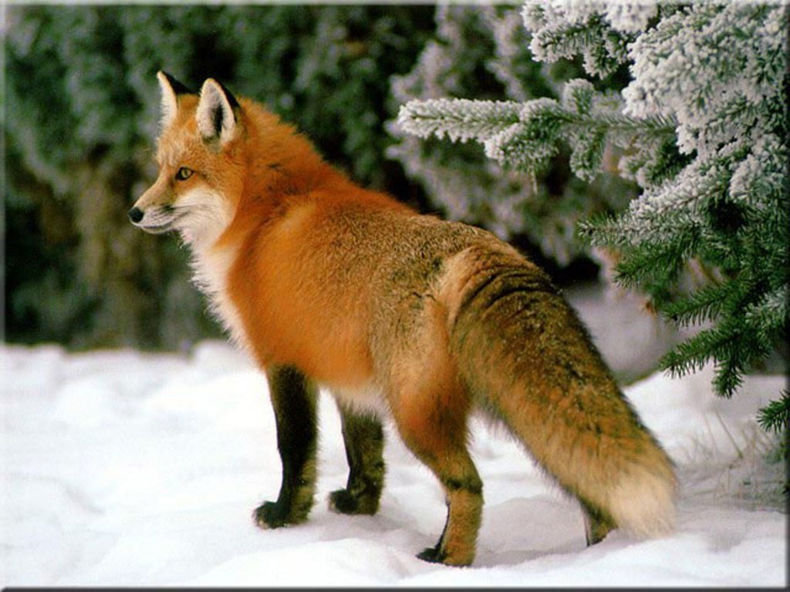
a fox

Slide 10
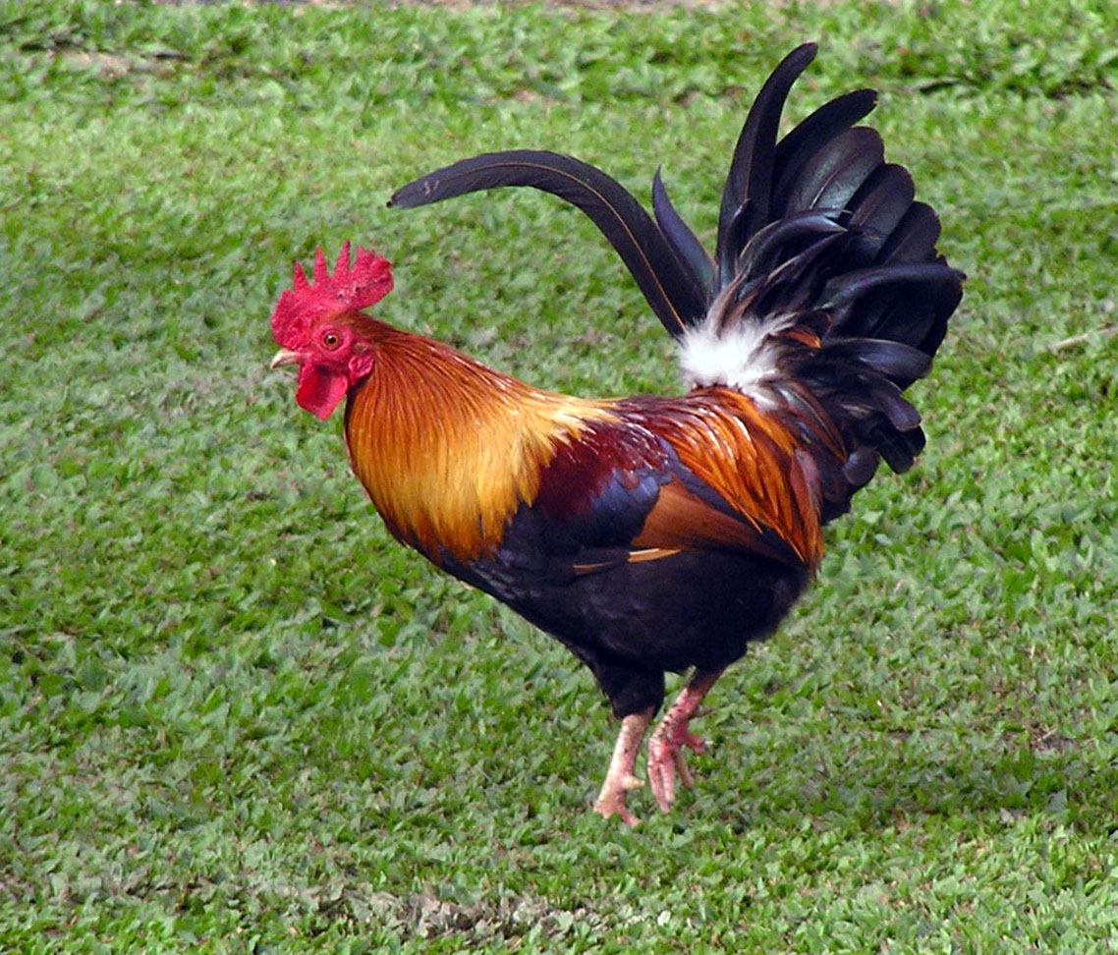
a cockerel

Slide 11
